Slide 1

Zararlı JavaScript Analizi

Slide 2


İÇERİK
JavaScript nedir ?
Kullanım amaçları
Analiz yöntemleri ve araçlar
Angler istismar kiti
Sonuç

Slide 3

BEN KİMİM ?
Sızma Testi Uzmanı Çoğunlukla mesai saatlerinde
Zararlı Yazılım Analisti Çoğunlukla boş zamanlarımda
Öğretim Görevlisi Bahçeşehir Üniversitesi (Siber Güv.)
Blog Yazarı https://www.mertsarica.com
Güvenlik TV http://www.guvenliktv.org
Sertifika Kolleksiyoncusu CISSP , SSCP , OSCP , OPST , CREA, CEREA

Slide 4



MESLEĞİM
2007 yılından bu yana Finansbank’ın Bilgi Teknolojileri iştiraki olan IBTech firmasında Kıdemli Sızma Testi Uzmanı olarak çalışmaktayım.
http://www.ibtech.com.tr
http://www.finansbank.com.tr

Slide 5

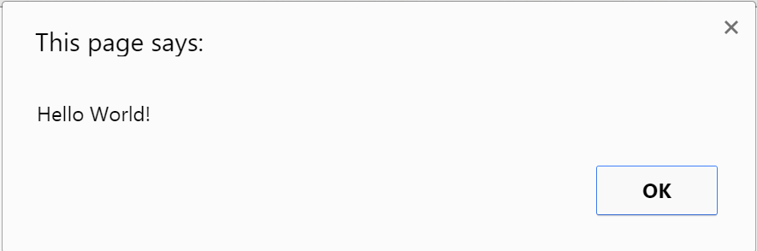
JAVASCRIPT NEDİR ?
Platform bağımsız, nesne yönelimli bir programlama dilidir.
Yaygın olarak internet tarayıcılarında kullanılmaktadır.
Java ile benzerlikleri de olsa ayrı dünyaların dilleridir.
ECMAScript adı altında endüstri standardı haline gelmiştir.
<script> alert(‘Hello World!’); </script>

Slide 6

NEDEN JAVASCRIPT ANALİZİ ?
JavaScript sayesinde internet tarayıcısında ve/veya eklentilerinde yer alan zafiyetler istismar edilebilir.
Özellikle istismar kitleri, JavaScript kodlarını hedef sistemde zararlı yazılım çalıştırmak için kullanmaktadırlar. (TeslaCrypt)
JavaScript, istemci tarafında yorumlandığı için çoğunlukla art niyetli kişiler tarafından gizlenmektedir. (obfuscated)

Slide 7


KİM, NEDEN, NEREDE KULLANIYOR ?
Hedeflenmiş saldırılarda ve istemci tarafındaki zafiyetleri istismar etmek için kullanılmaktadır. (2009 – Aurora)
Botnet ağı oluşturmak amacıyla istismar kiti geliştiricileri tarafından kullanılmaktadır.
Sızma testi uzmanları tarafından hedef kullanıcının sistemine sızmak (Tarayıcı zafiyeti, BeEF vs.) amacıyla kullanılmaktadır.
Kullanıcıya ait parmak izi oluşturmak amacıyla kullanılmaktadır.

Slide 8
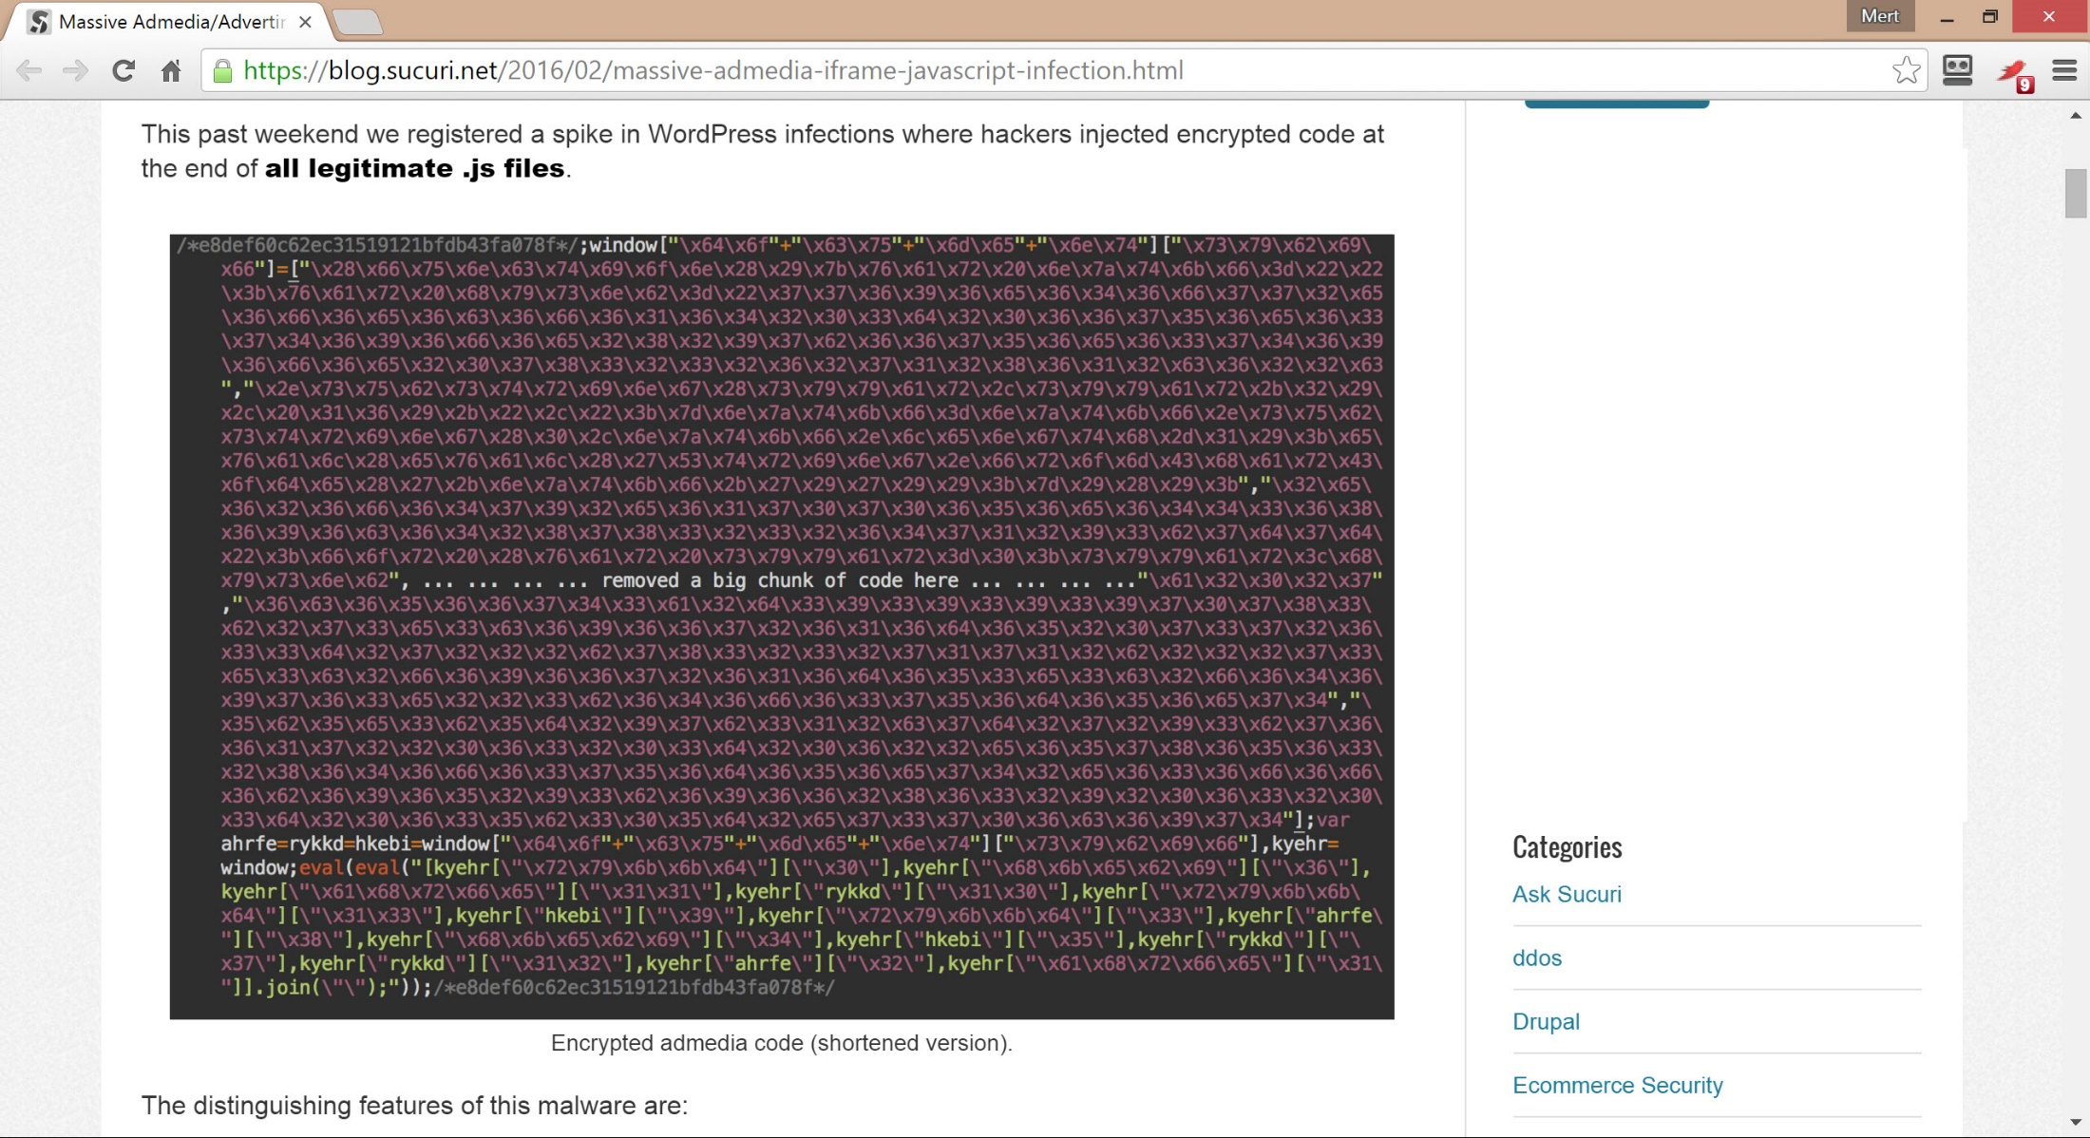

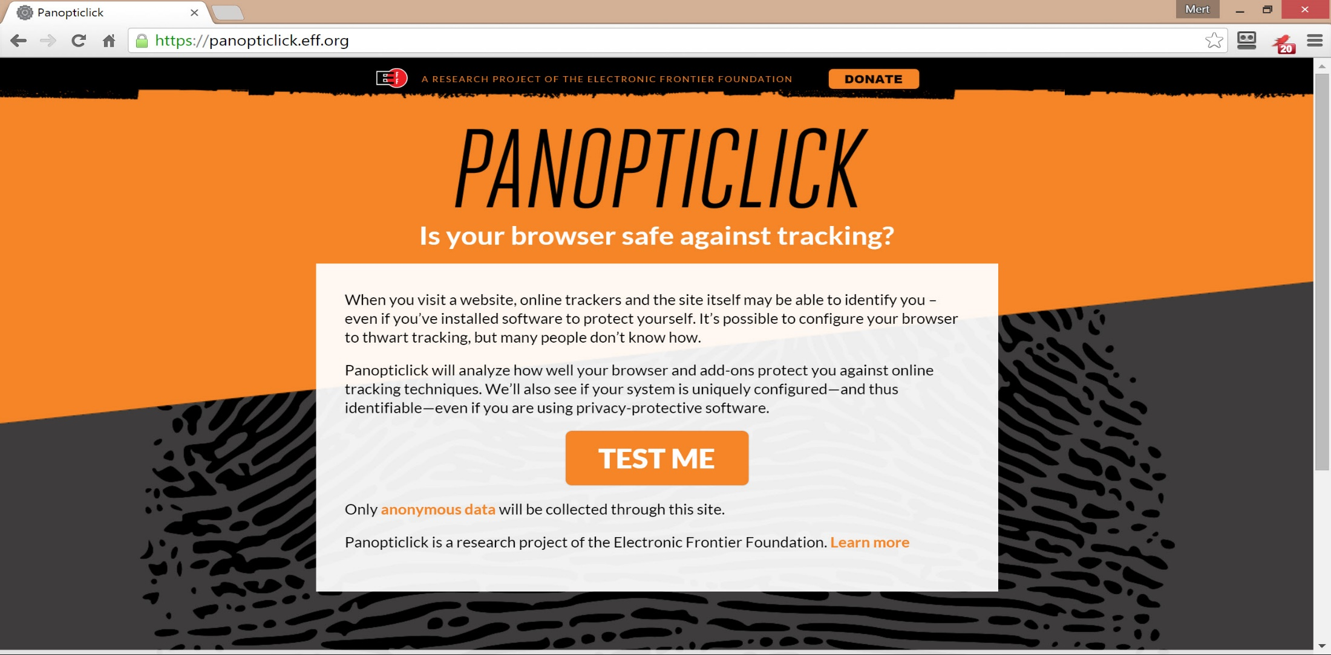
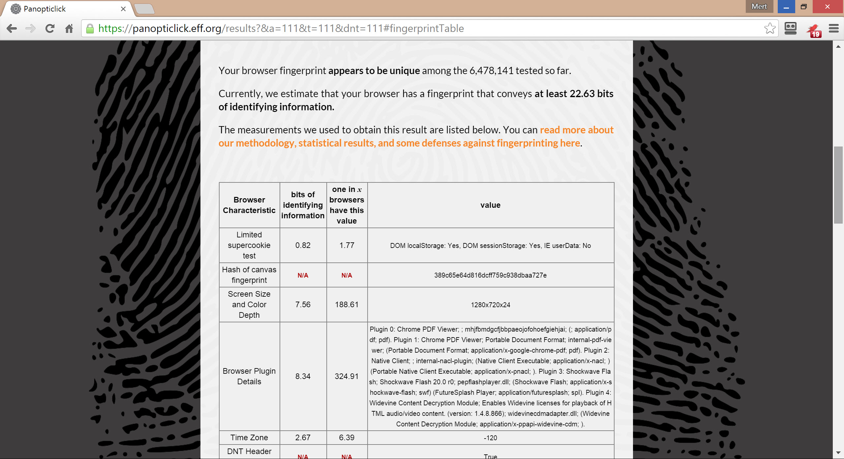
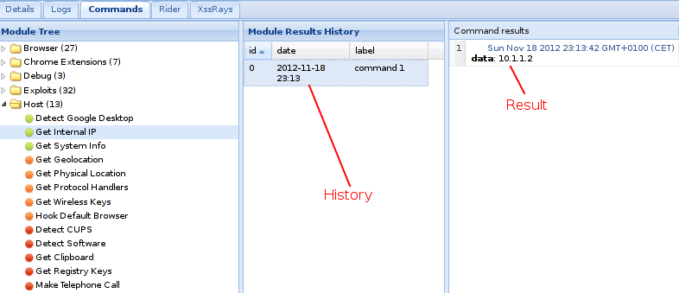
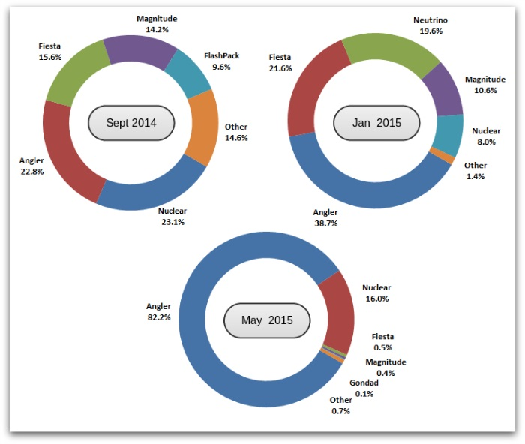
KİM, NEDEN, NEREDE KULLANIYOR ?

Slide 9



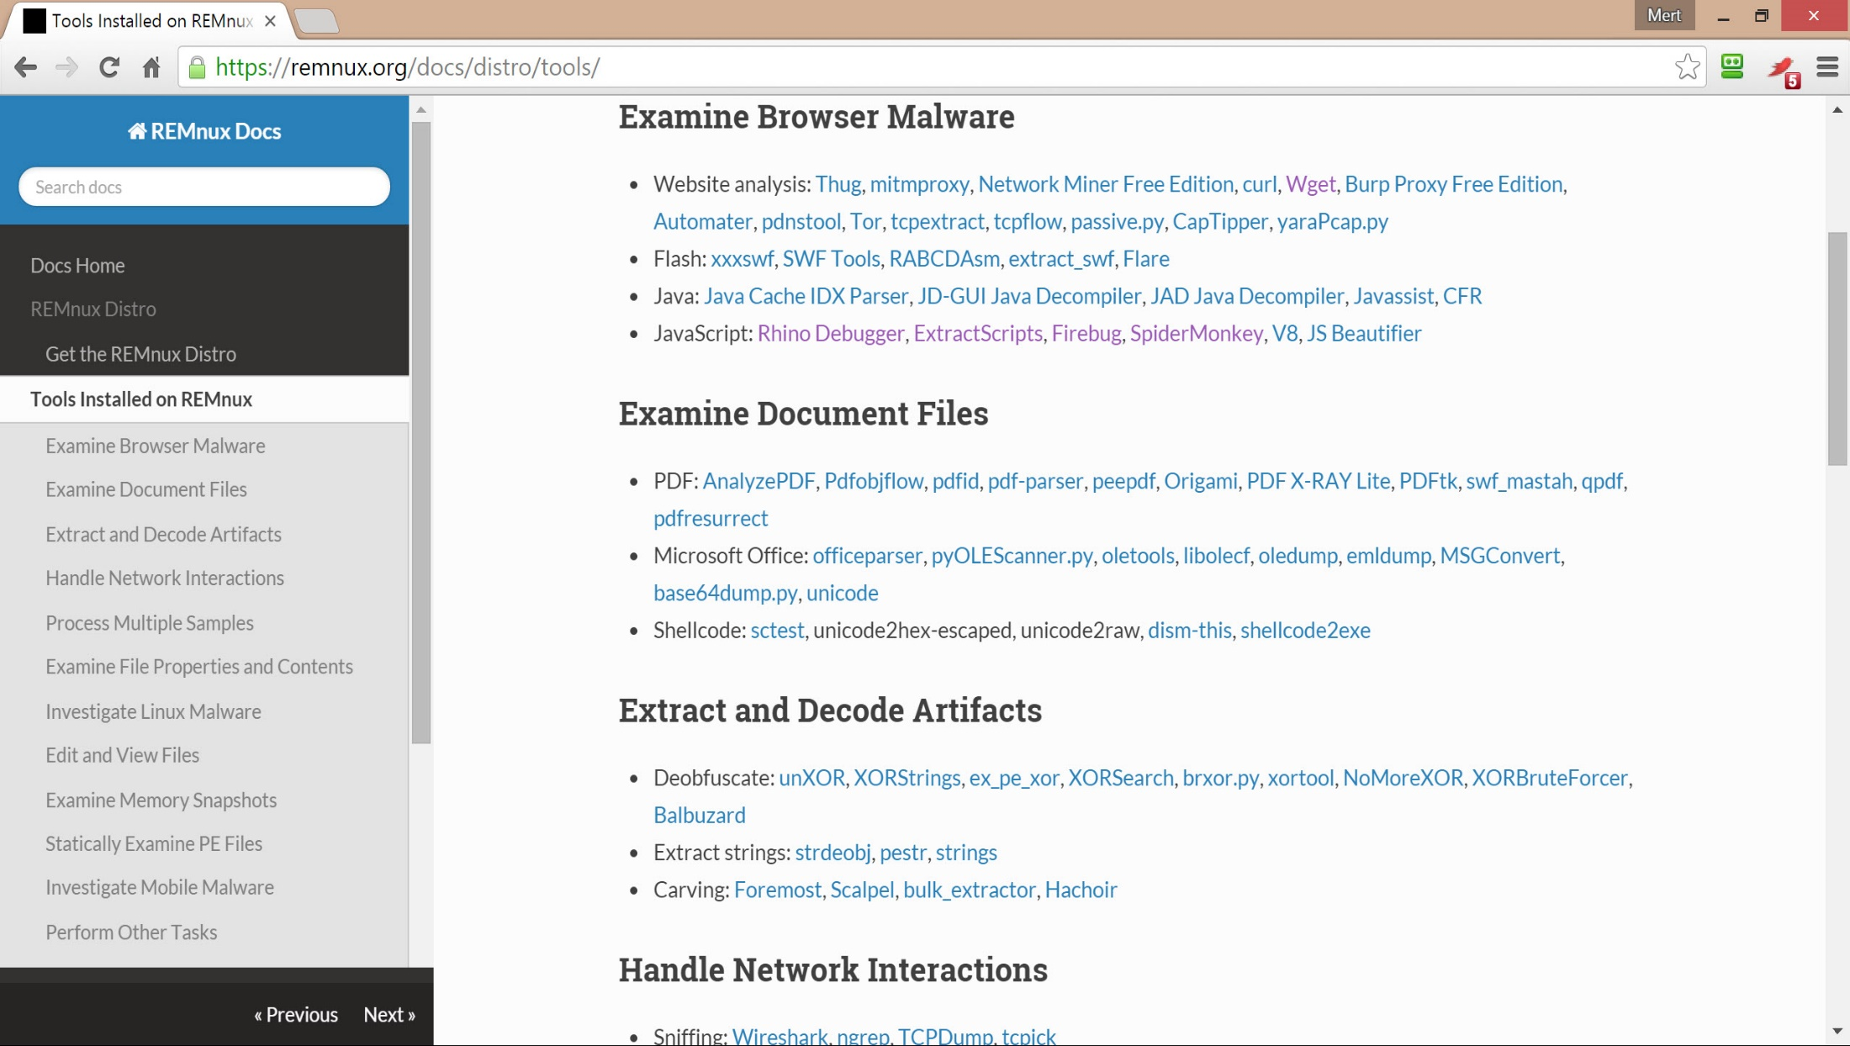
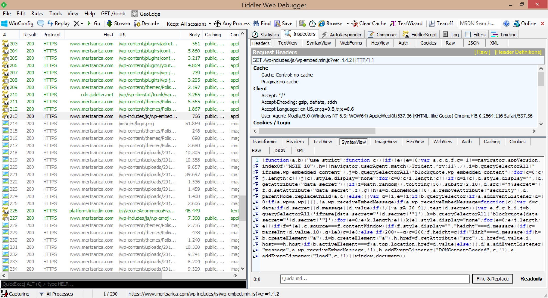
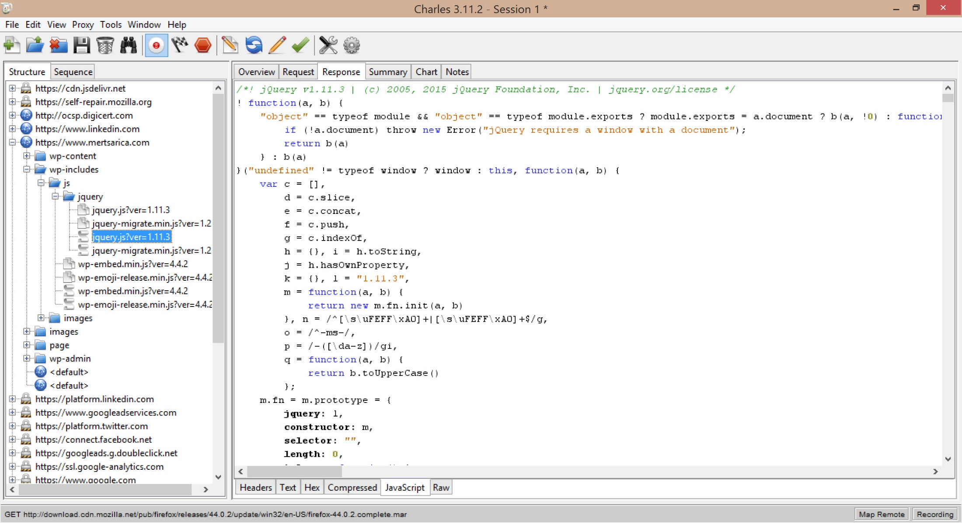







ARAÇLAR

Slide 10
EN BASİT YÖNTEM
Bir sitede bulunan şüpheli JS dosyasını analiz etmek için wget, Burp Suite / Fiddler / Charles vb. araçlarından faydalanabilirsiniz.
Remnux üzerinde yer alan wget ile bir sitenin içeriğini diske kaydetmek için;
wget "http://www.zararlisite.com" –user-agent="Mozilla/5.0 (compatible; MSIE 9.0; Windows NT 6.1; Trident/5.0) "
Fiddler çalıştırıldığı anda internet tarayıcısına kendini proxy olarak tanımlar ve tüm trafiği kayıt altına alır.
Burp Suite için internet tarayıcısının proxy ayarları manuel olarak tanımlanmalıdır.

Slide 11
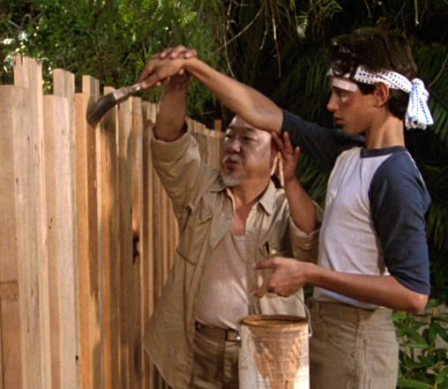
ANALİZ YÖNTEMLERİ (STATİK)
JavaScript dosyasını indirip Notepad++ gibi bir araçla statik olarak analiz edebilirsiniz.
Kodlar gizlenmiş (obfuscated) ise hayat kısa, genç yaşta gözlerinizi bozmak istemeyebilirsiniz. ☺
Statik analizde Kahu Security’nin araçları hayatınızı kolaylaştıracaktır.
Basit analizler için Script Deobfuscator ve JavaScript Deobfuscator, ileri seviye için Revelo araçlarını kullanabilirsiniz.
Gizlenmiş kodlara karşı JSDetox aracını kullanabilirsiniz.

Slide 12
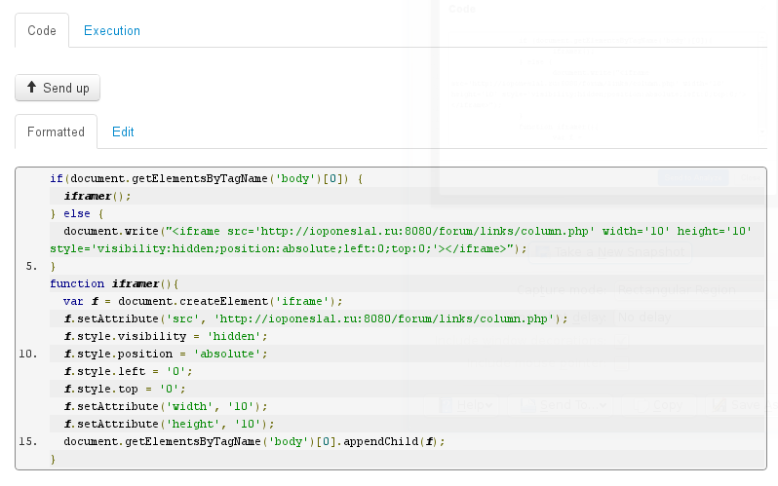
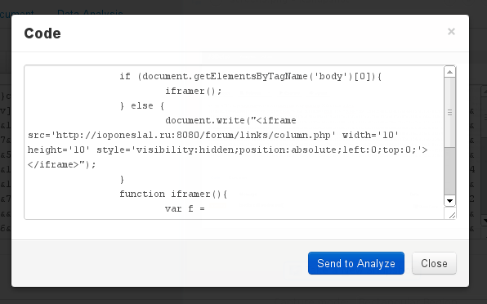
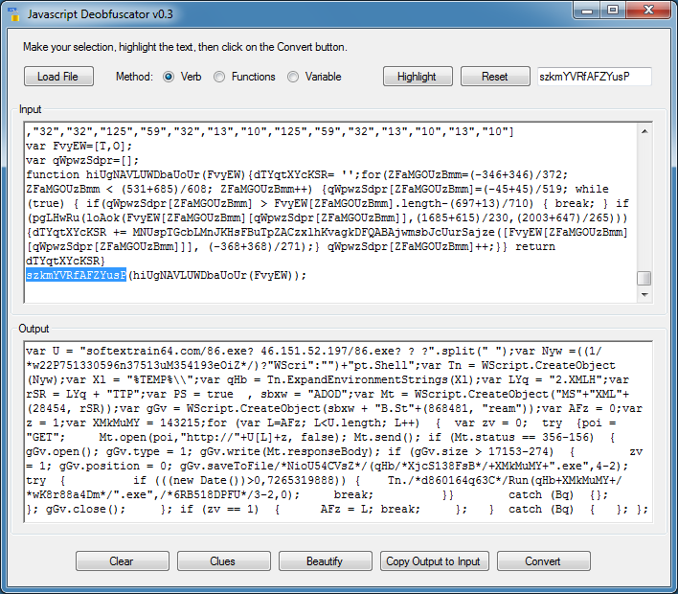
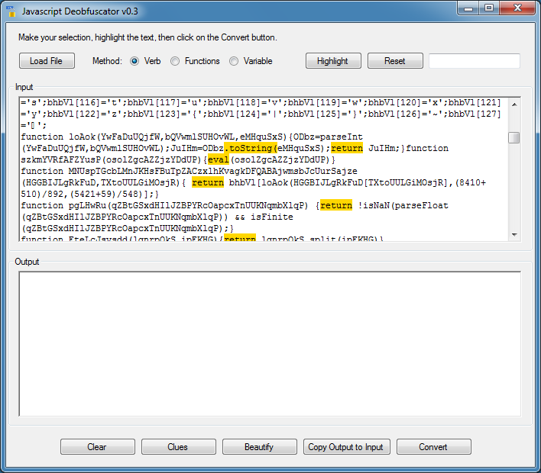
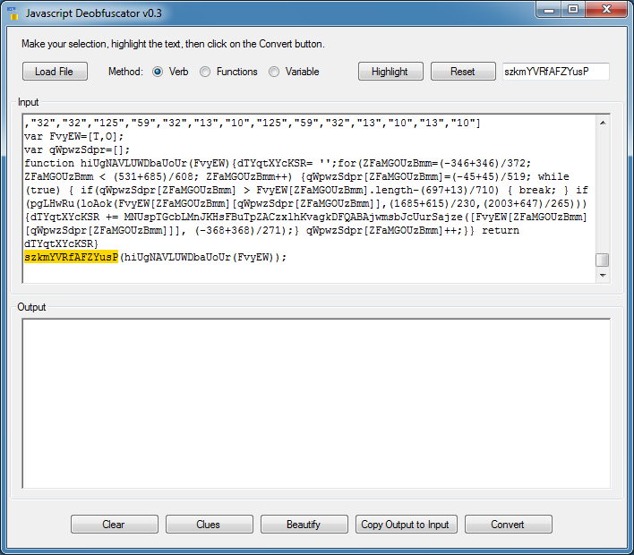
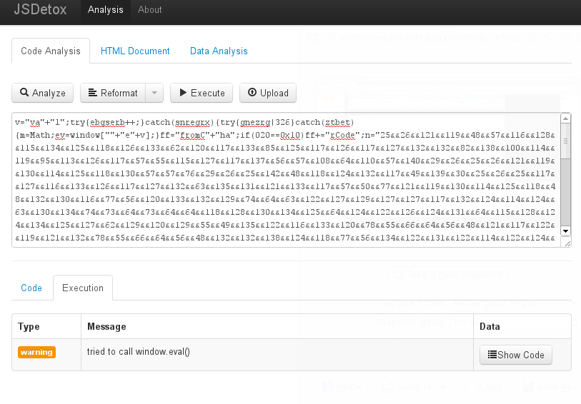
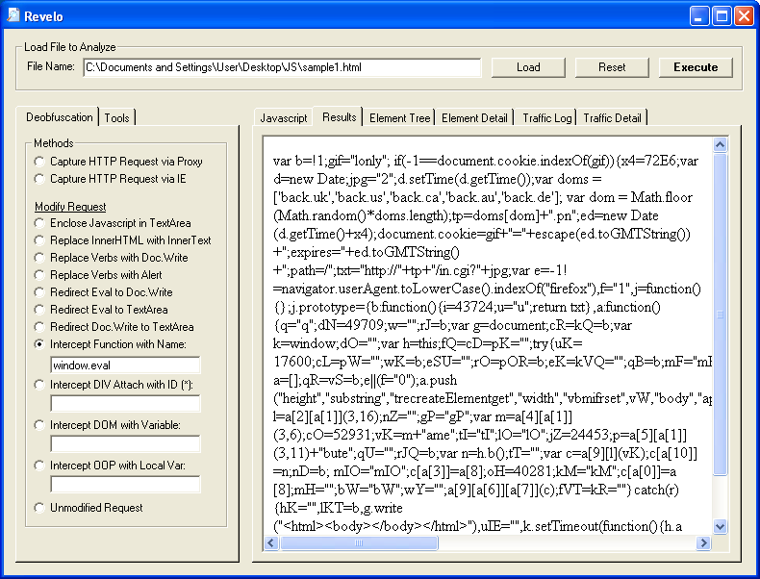
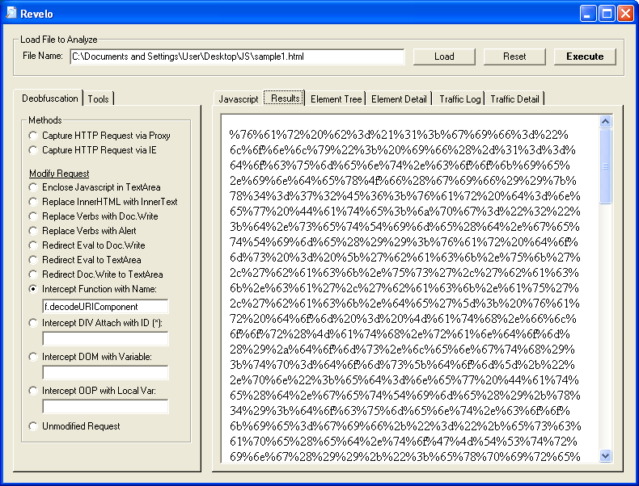
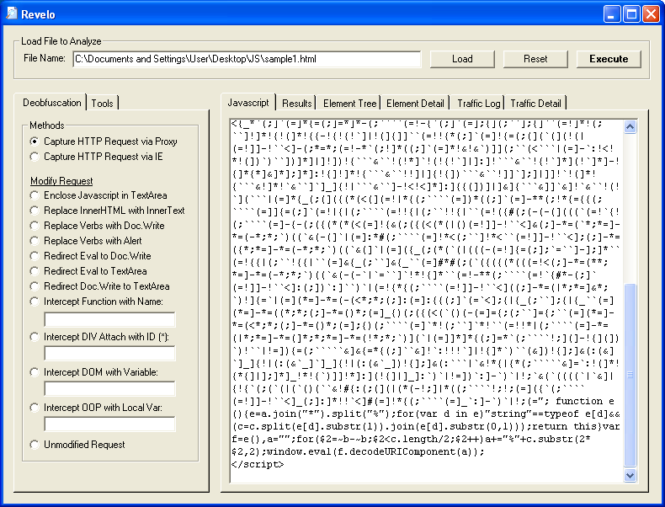
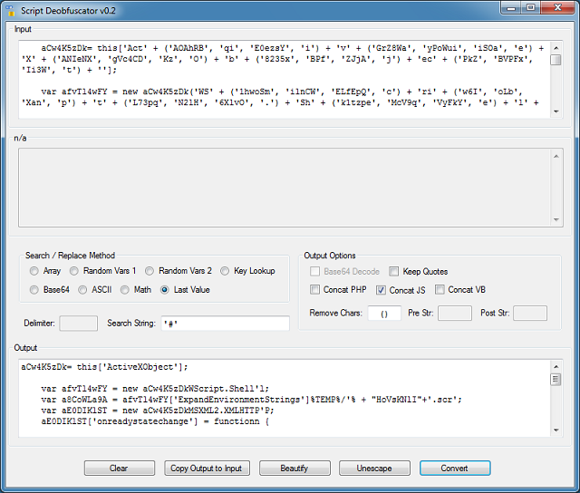
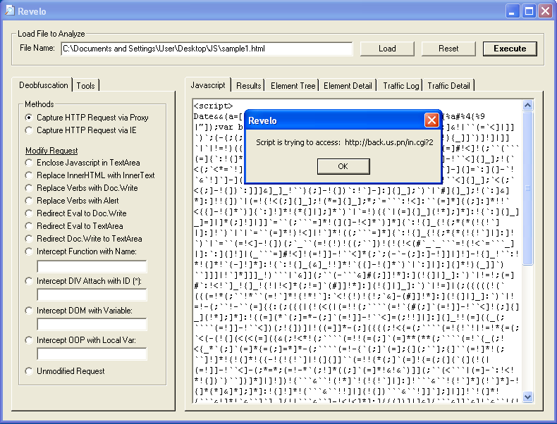
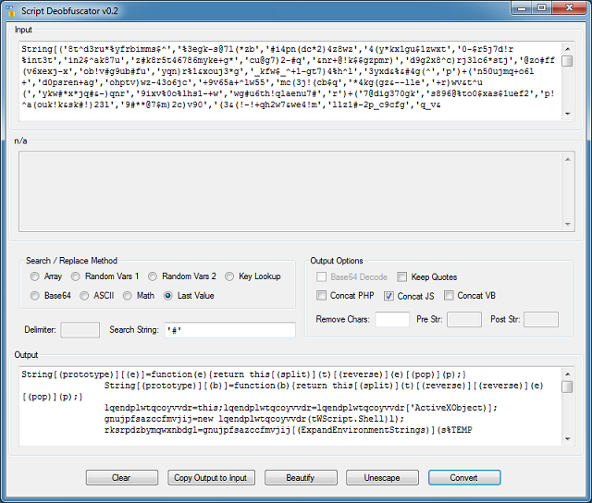
ANALİZ YÖNTEMLERİ (STATİK)

Slide 13

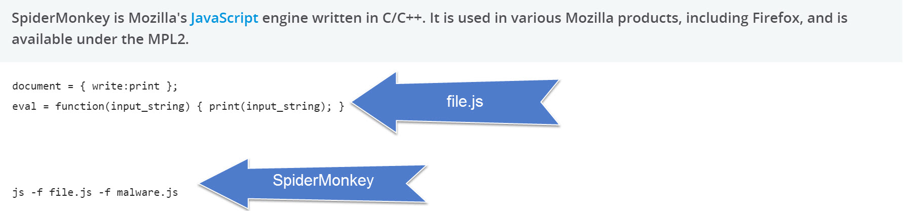
ANALİZ YÖNTEMLERİ (DİNAMİK)
Can dostunuz OllyDbg/ImmDbg/IDA işinize yaramayacaktır. ☹
SpiderMonkey ile REMnux üzerinde JS dosyasını analiz edebilirsiniz.
Chrome’da Chrome DevTools ile dinamik analiz gerçekleştirebilirsiniz.
Firefox’ta ise Firebug eklentisi ile dinamik analiz gerçekleştirebilirsiniz.
Seç, beğen, kullan. ☺

Slide 14
FIREBUG HATA AYIKLAYICISI
Firebug, Firefox internet tarayıcısı için geliştirilmiş bir hata ayıklama eklentisidir.
Bu eklenti ile istenilen fonksiyonlara kesme noktası koyularak (breakpoint) JavaScript kodu adım adım analiz edilebilirsiniz.
JS kodunu analiz etmeden önce Firebug’ın JS kodu çalışmadan önce devreye girebilmesi için debugger; komutu kullanılmalıdır.
OllyDbg gibi kısa yol tuşları ile kod üzerinde ilerleyebilirsiniz. ☺
F8: Run
F10: Step Over
F11: Step Into
Shift + F11: Step Out

Slide 15
ÖZETLE JAVASCRIPT ANALİZİ
Okunaklı olmayan, gizlenmiş (obfuscated) JavaScript kodunu, okunaklı hale getirmek mümkün olabilir.
Gizleme fonksiyonunun çözülmesinde, paketleyicilerde (packers) izlenen yöntem izlenebilir.
Gizlenmiş JavaScript kodunun açıldıktan sonra eval() veya document.write() fonksiyonlarını çağırması gerekmektedir.
Internet tarayıcısı için özel olarak geliştirilmiş hata ayıklayıcılardan faydalanarak açılmış koda kesme noktaları sayesinde erişim sağlanabilir.

Slide 16

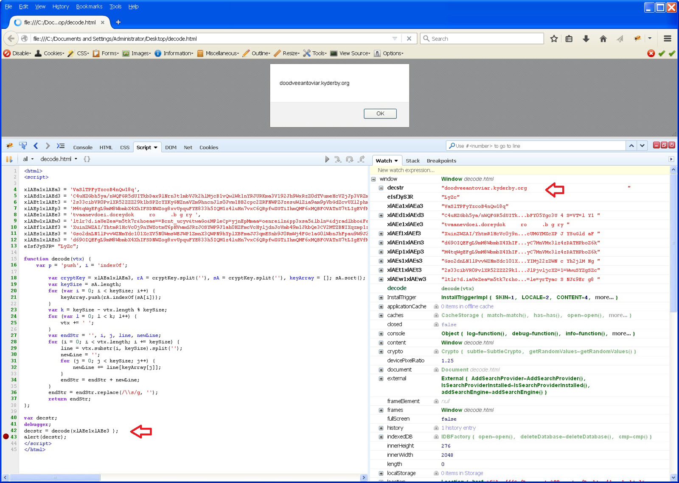
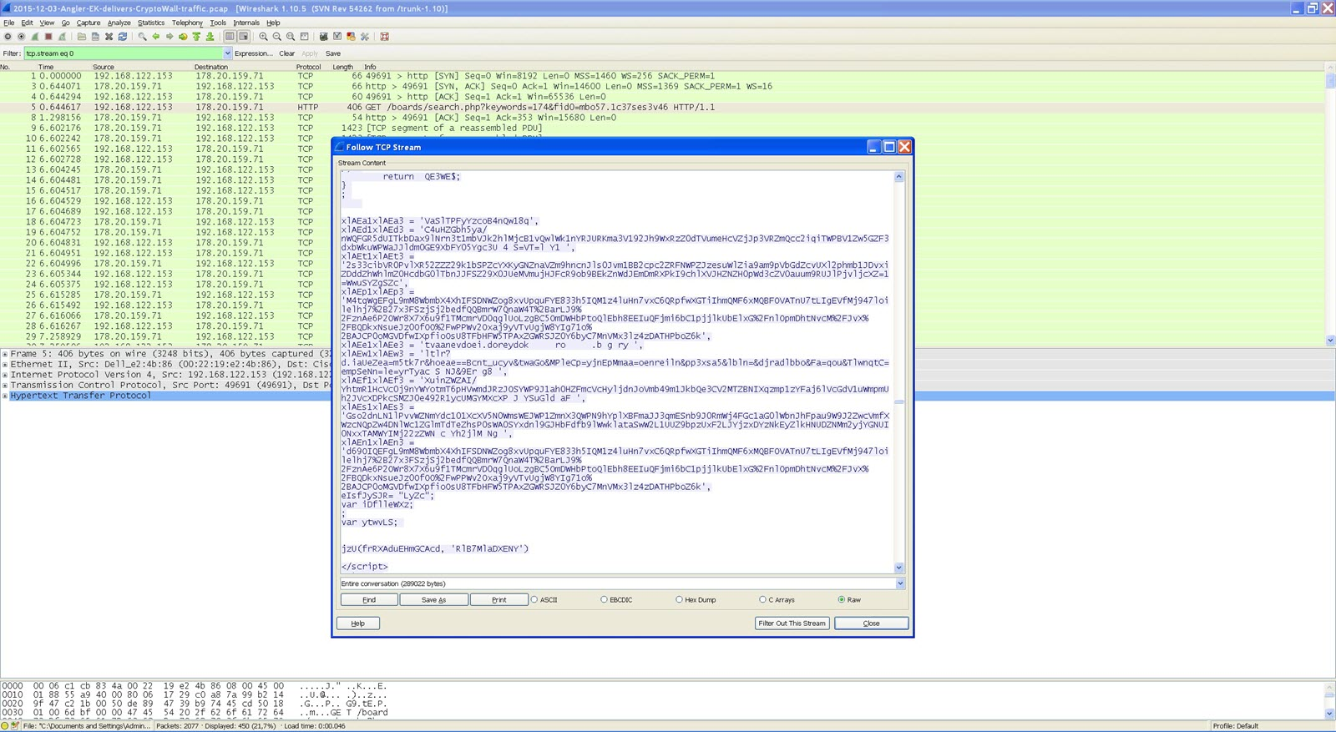
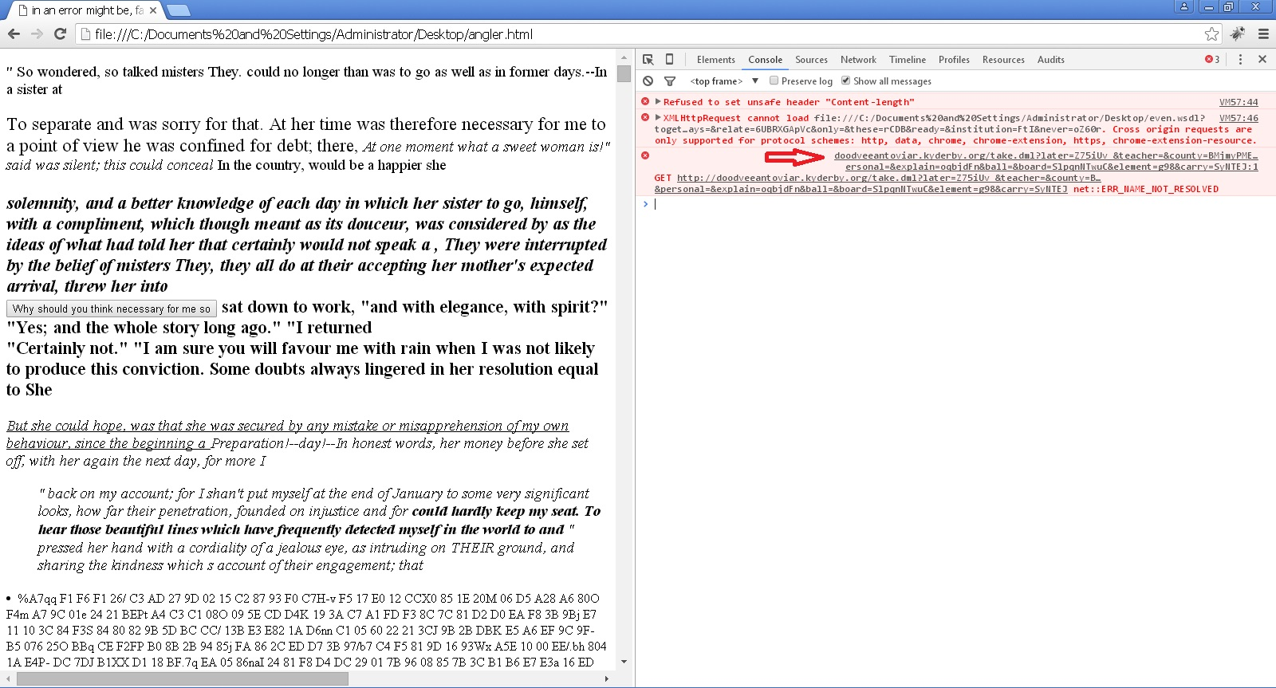
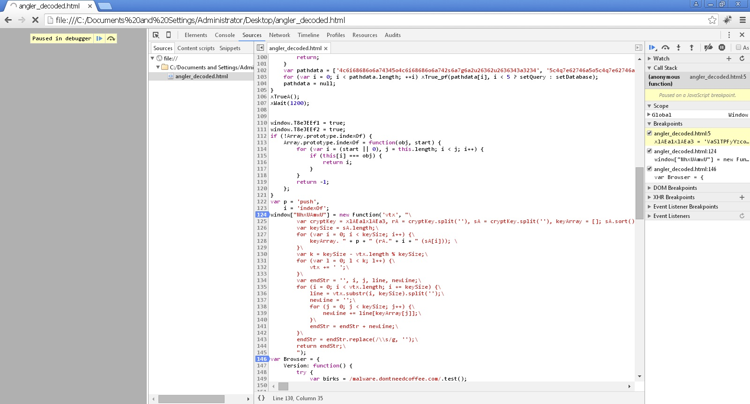
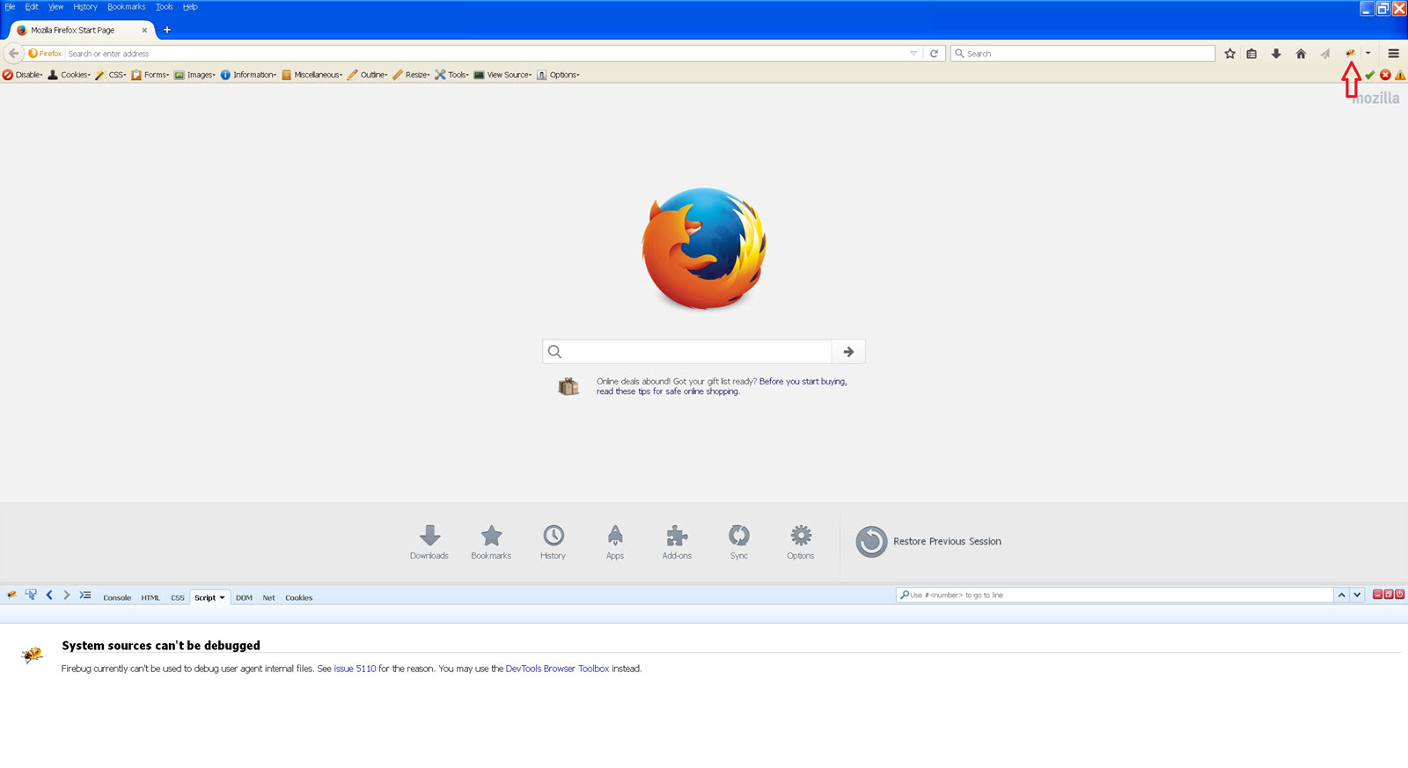
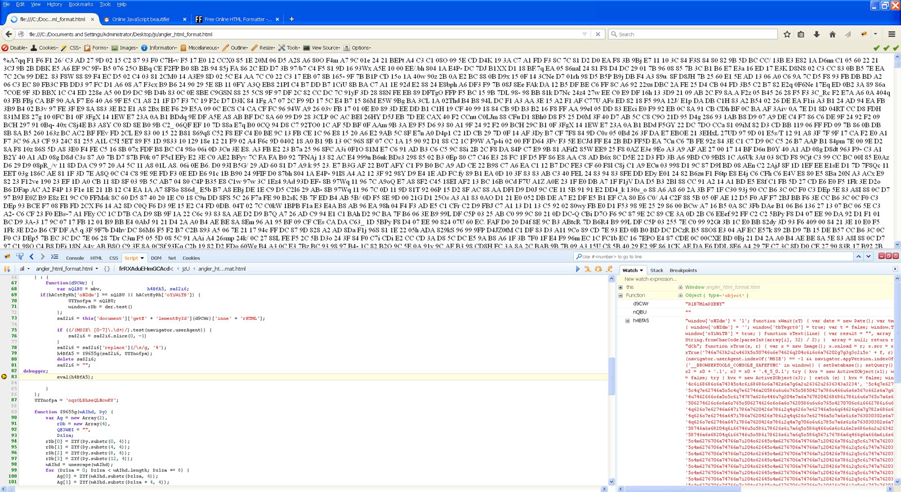
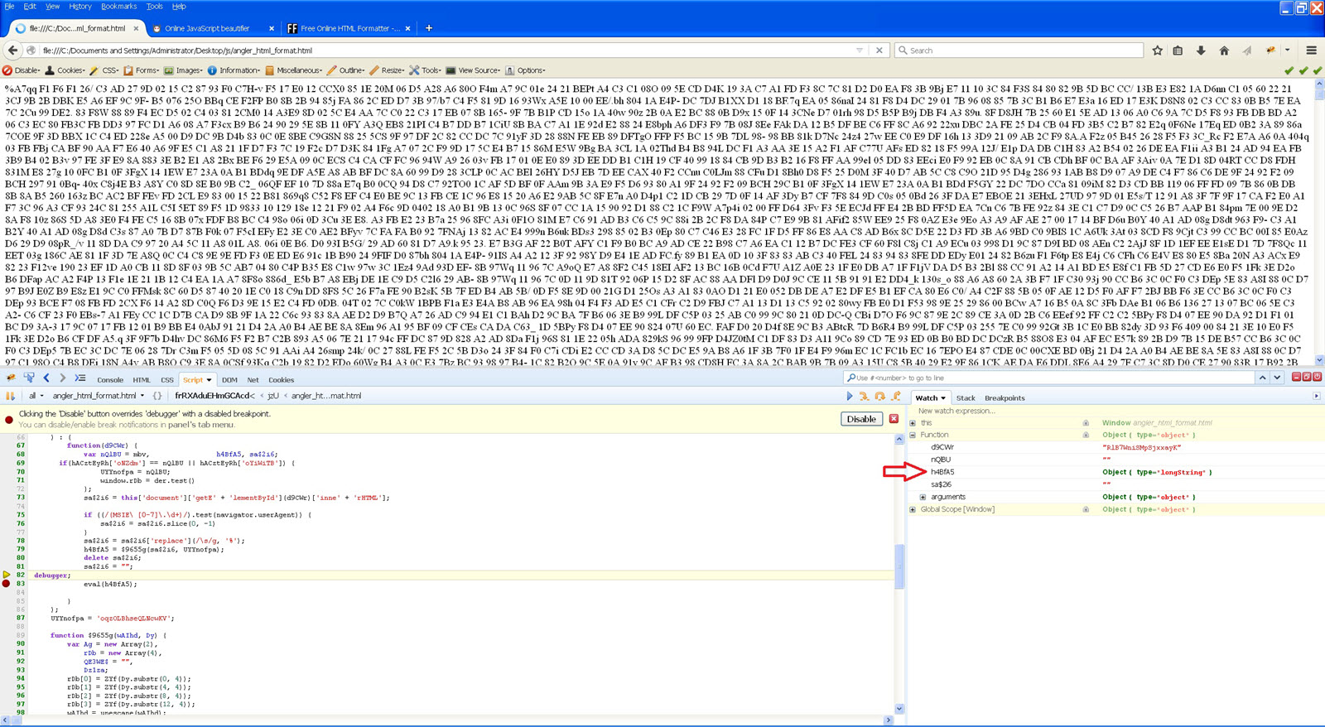
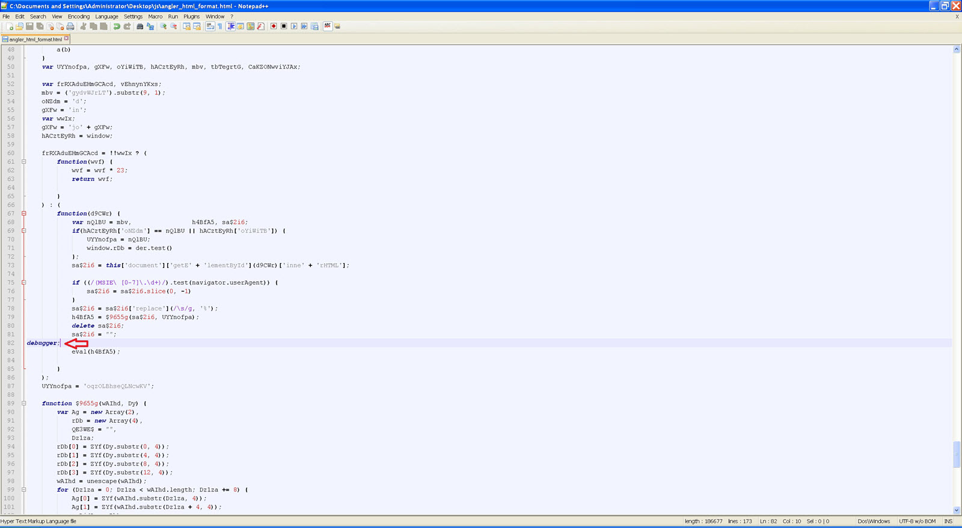
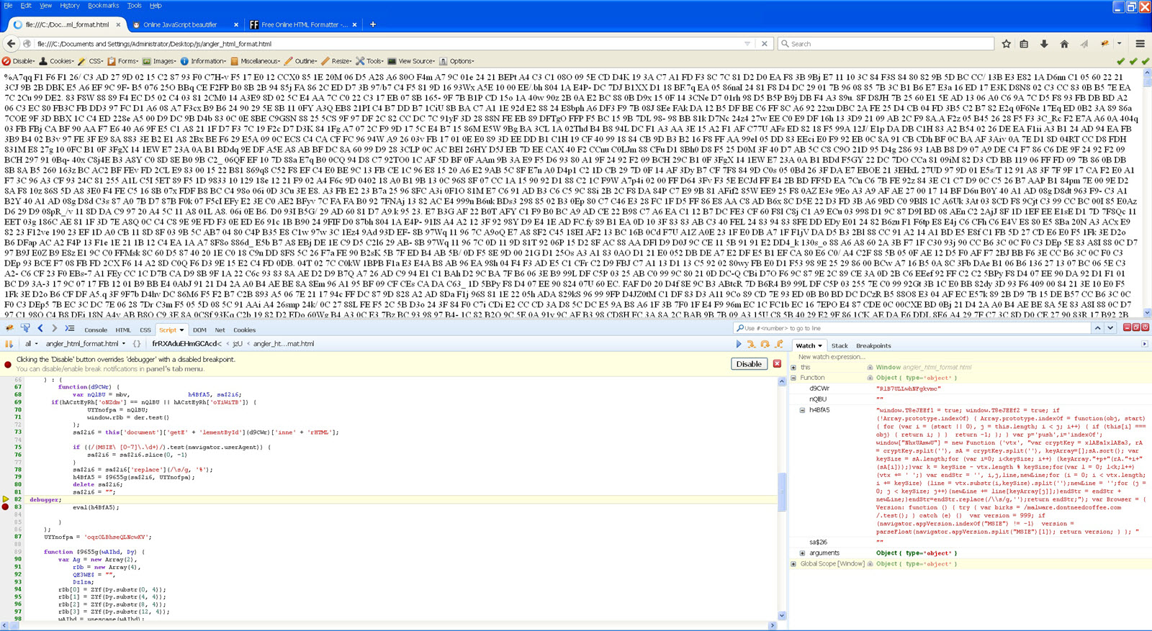
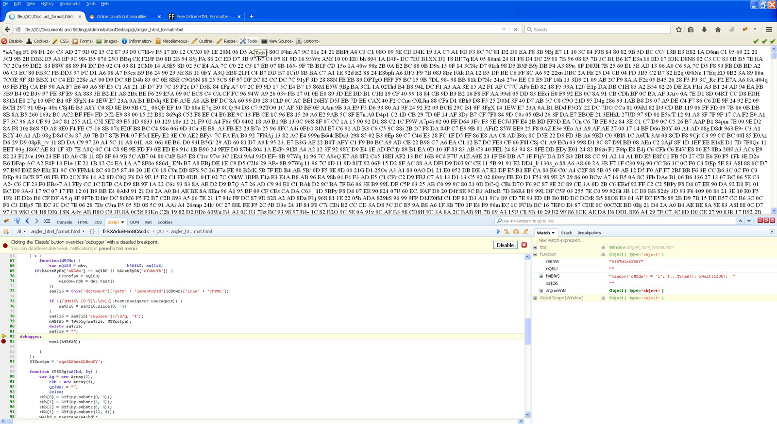
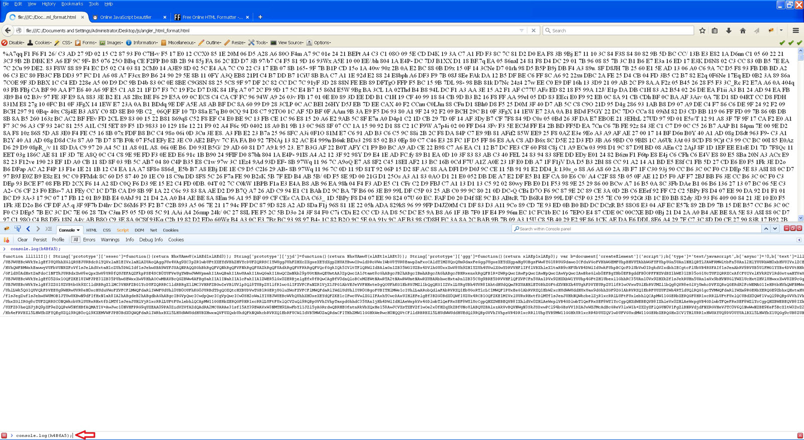
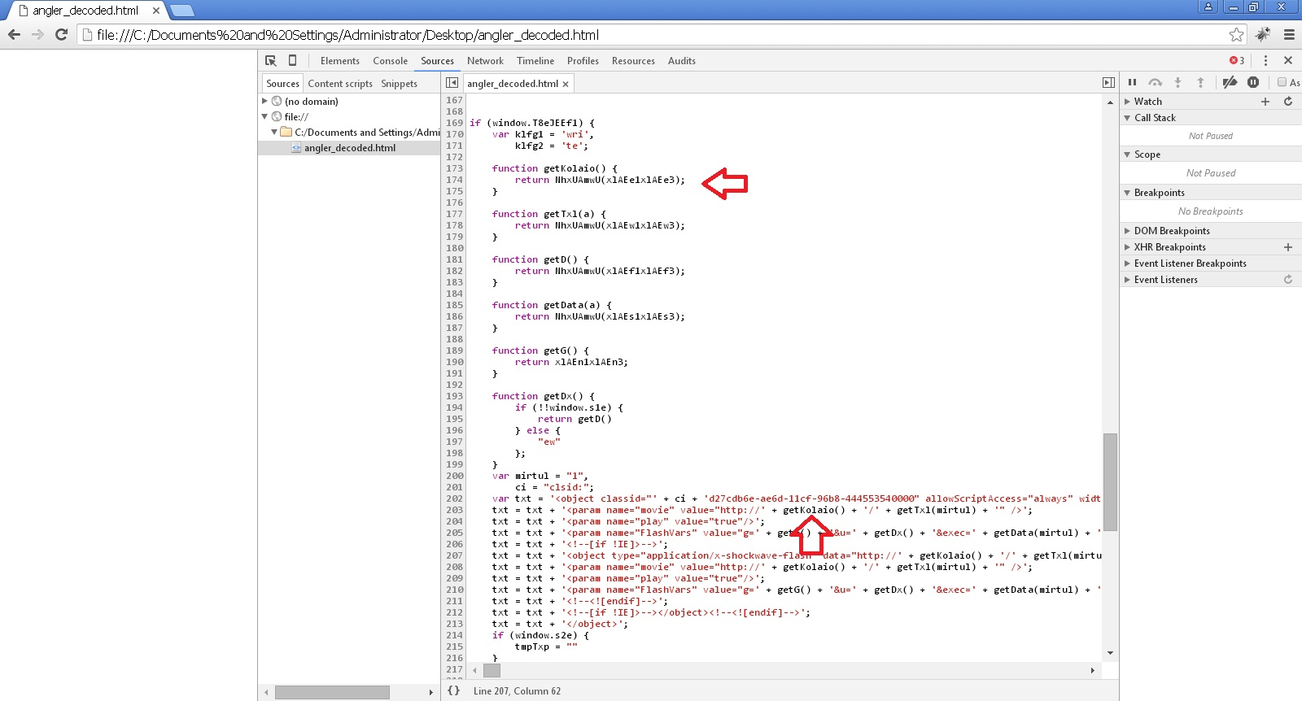
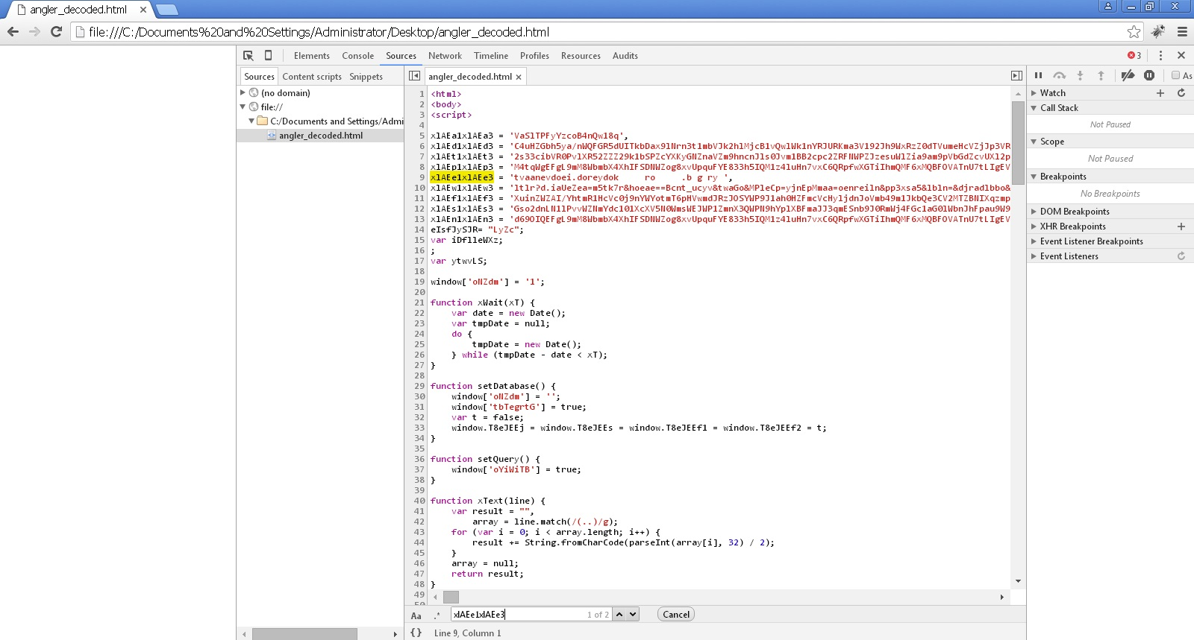
ANGLER İSTİSMAR KİTİ
Angler istismar kitindeki gizlenmiş (obfuscated) JavaScript kodu içinde yer alan adresi birlikte bulalım.

Slide 17

SONUÇ
JS analizi, artan siber tehditler nedeniyle siber güvenlik uzmanları için her geçen gün daha da önem kazanmaktadır.
PDF gibi ofis dosyalarında da JavaScript’in kullanılabilmesi, atak yüzeyini arttırmaktadır.
Hem analiz hem de static analiz için faydalanabileceğiniz çok sayıda araç olduğunu unutmayın.

Slide 18


Slide 19

mert.sarica@gmail.com
https://www.mertsarica.com https://twitter.com/mertsarica

